Slide 1



Основни математически концепции
Работа с бройни системи, координатна система и квадратно уравнение
СофтУни
Преподавателски екип
Софтуерен университет
https://softuni.bg

Slide 2
Съдържание
Бройни системи
Видове бройни системи
Непозиционна
Позиционна
Десетична, двоична, осмична, шестнадесетична бройна система
Преобразувания между бройни системи
Координатна система
Квадратно уравнение
2

Slide 3
Имате въпроси?
sli.do #fund-math

Slide 4
Бройни системи
5
101
0x8

Slide 5
Какво представляват бройните системи?
Начин за запис­ване на числата чрез краен набор от цифри
Всяка бройна система има:
Азбука: символите, които се използват при представянето на числата в дадена бройна система
Основа: число, равно на броя различни цифри, използвани от системата за записване на числата в нея (например: 2, 8, 10, 16)
5

Slide 6
Видове бройни системи
Бройните системи са два вида:
Непозиционни
Пример: римска и гръцка бройна система
Позиционни
Пример: двоична, десетична, осмична, шестнадесетична бройна система

Slide 7
Непозиционни бройни системи
Стойността на всяка цифра е постоянна и не зависи по никакъв начин от нейното място в числото
Римска бройна система:
I = 1, V = 5, X = 10, L = 50, C = 100, D = 500, M = 1000
IX = 9, VI = 6, MMD=2500, III = 3, XI = 11
Гръцка бройна система:
I = 1, Г = 5, Δ = 10, Η = 100, Х = 1000, М = 10000
ΓΔ = 50, ΓH = 500, ΓX = 5000, ΓM = 50 000

Slide 8
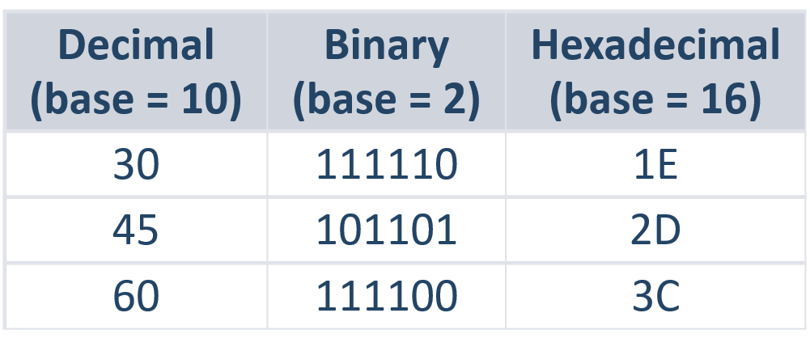
Позиционни бройни системи
Пози­цията на цифрите има значение за стойността на числото
Такива бройни системи са:
Десетична
Двоична
Осмична
Шестнадесетична

Slide 9
Десетична бройна система
Основа: числото 10
Представяне на число в десетична бройна система:
числата записани в нея са подредени по степените на числото 10
използват се цифрите: 0, 1, 2, 3, 4, 5, 6, 7, 8, 9
примери:
6091 ₍₁₀₎ = (6×10³) + (0×10²) + (9×10¹) + (1×10⁰)
62435 ₍₁₀₎ = (6×10⁴) + (2×10³) + (4×10²) + (3×10¹) + (5×10⁰)
984 ₍₁₀₎ = (9×10²) + (8×10¹) + (4×10⁰)

Slide 10
Двоична бройна система
Основа: числото 2
Представяне на число в двоична бройна система:
числата записани в нея са подредени по степените на числото 2
използват се цифрите: 0 и 1
примери:
10101₍₂₎= (1×2⁴) + (0×2³) + (1×2²) + (0×2¹) + (1×2⁰)
1101 ₍₂₎ = (1×2³) + (1×2²) + (0×2¹) + (1×2⁰)

Slide 11
Осмична бройна система
Основа: числото 8
Представяне на число в осмична бройна система:
числата записани в нея са подредени по степените на числото 8
използват се цифрите: 0, 1, 2, 3, 4, 5, 6, 7
примери:
15364₍₈₎= (1×8⁴) + (5×8³) + (3×8²) + (6×8¹) + (4×8⁰)
4561 ₍₈₎ = (4×8³) + (5×8²) + (6×8¹) + (1×8⁰)

Slide 12
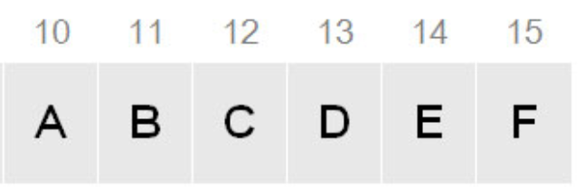
Шестнадесетична бройна система
Основа: числото 16
Представяне на число в осмична бройна система:
числата записани в нея са подредени по степените на числото 16
използват се цифрите от 0 до 9 и буквите от A до F: 0, 1, 2, 3, 4, 5, 6, 7, 8, 9, А, B, C, D, E, F
примери:
D1E₍₁₆₎= (D×16²) + (1×16¹) + (E×16⁰)
A2B₍₁₆₎= (A×16²) + (2×16¹) + (B×16⁰)

Slide 13
Преобразувания между бройни системи
Съществуват следните видове преобразувания:
от двоична в десетична бройна система
от шестнадесетична в десетична бройна система
от двоична в шестнадесетична бройна система
от десетична в шестнадесетична бройна система
от десетична в двоична бройна система
от шестнадесетична в двоична бройна система

Slide 14
Преобразуване в десетична бройна система
от двоична бройна система
100101 ₍₂₎ =
= (1×2⁵) + (0×2⁴) + (0×2³) + (1×2²) + (0×2¹) + (1×2⁰) =
= 32 + 0 + 0 + 4 + 1 = 37 ₍₁₀₎
от шестнадесетична бройна система C1A₍₁₆₎ = (C×16²) + (1×16¹) + (A×16⁰) = = 12x256 + 1x16 + 10x1 = = 3072 + 16 + 10 = 3098₍₁₀₎

Slide 15
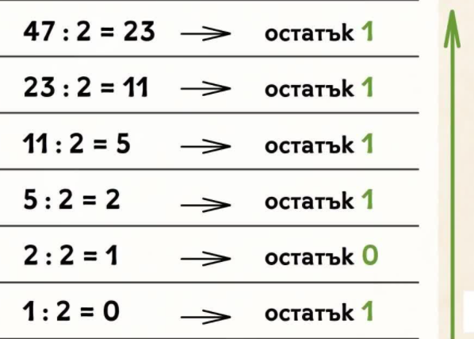
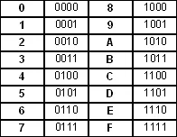
Преобразуване в двоична бройна система
от десетична бройна система
47 ₍₁₀₎ = 101111 ₍₂₎
от шестнадесетична бройна система
Е 3 А 5 ₍₁₆₎ = 1110 0011 1010 0101 ₍₂₎

Slide 16
Преобразуване в шестнадесетична бройна система
от десетична бройна система
975 ₍₁₀₎ = 3CF₍₁₆₎
456₍₁₀₎ = 1C8₍₁₆₎
от двоична бройна система
1110 0011 1010 0101 ₍₂₎ = Е3А5 ₍₁₆₎
Е
3
А
5

Slide 17
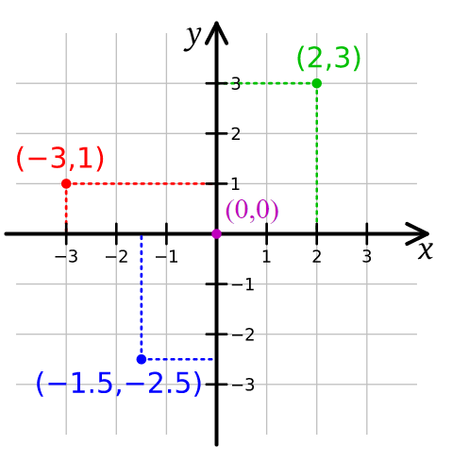
Координатна система

Slide 18
Какво е координатна система?
Система в геометрията
Използва числа, които се наричат координати, за да определи положение на точка или геометричен обект в пространството
Най-широко разпространената координатна система е декартовата координатна система или още наричана правоъгълна координатна система

Slide 19
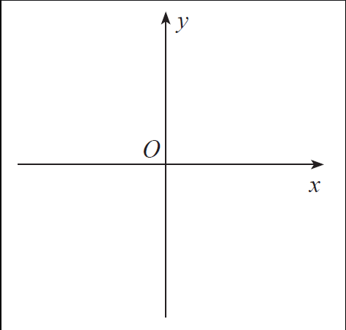
Декартова координатна система (ДКС)
Състои се от две взаимноперпендикулярни прави (оси), които се пресичат в точка О
Хоризонталната ос се нарича абсциса и се означава с Ox
Вертикалната ос се нарича ордината и се означава с Oy
Има два вида ДКС:
двумерна
тримерна
ордината
абсциса

Slide 20
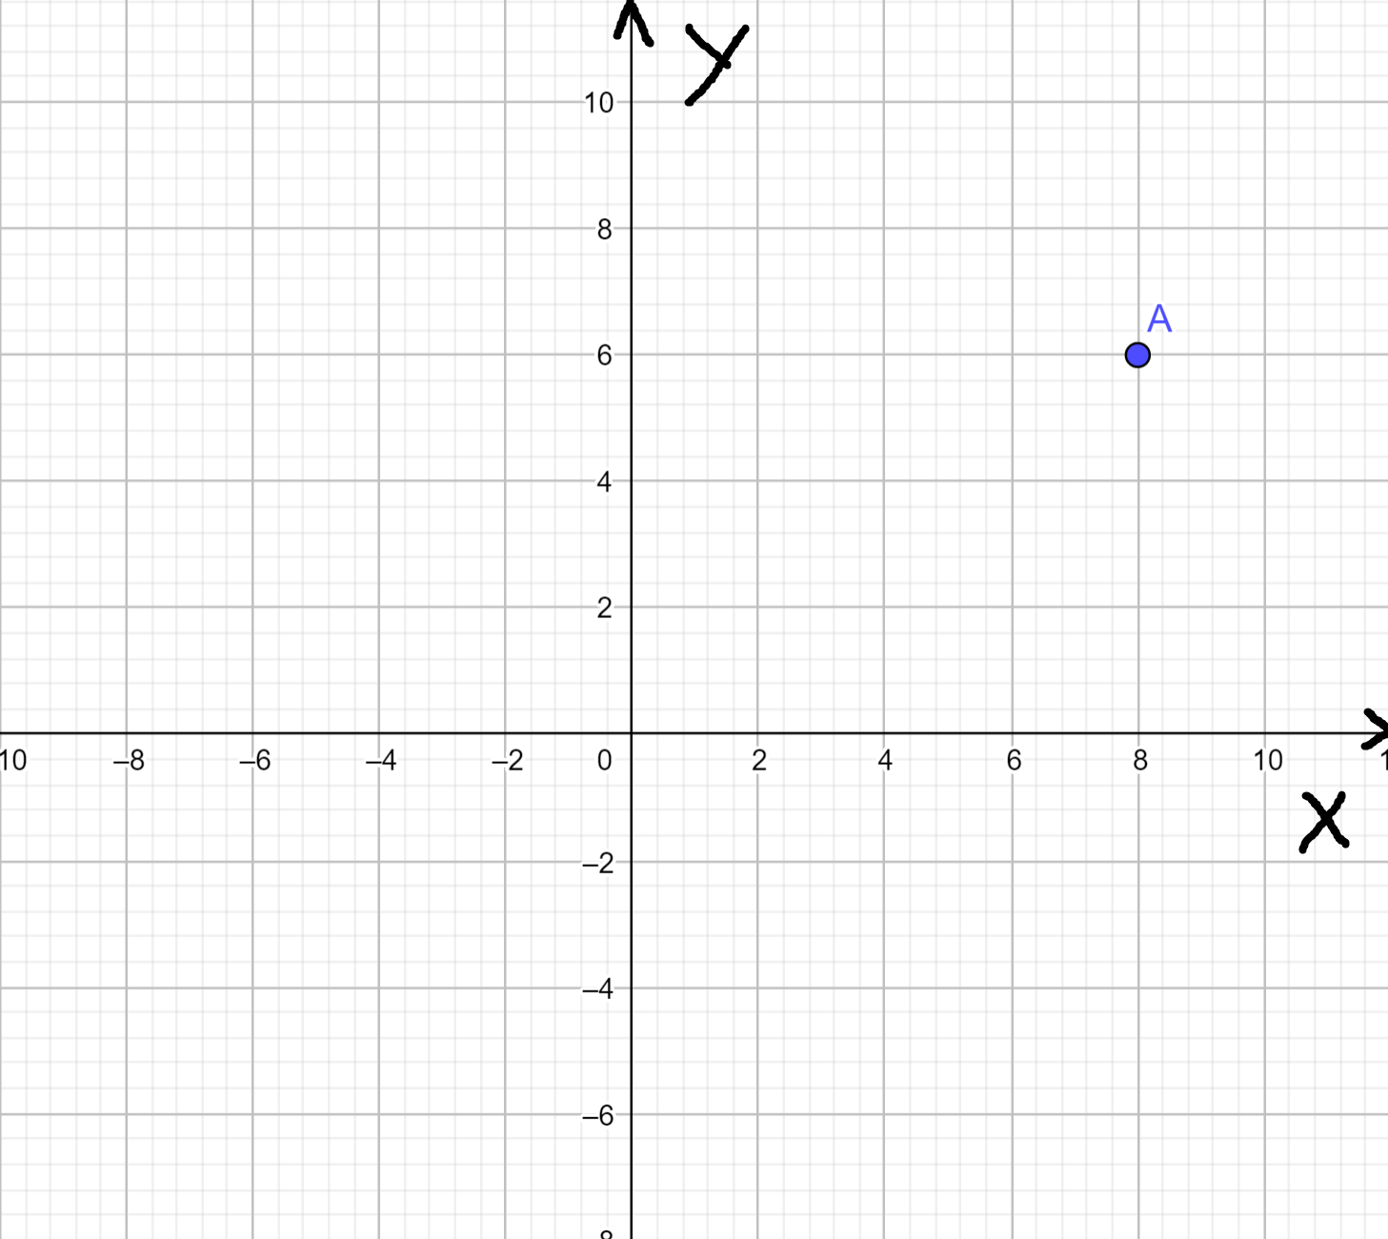
Координати на точка в ДКС
Положението на всяка точка се определя чрез две координати x и y
Нека разгледаме точка А със следното положение:
Точката А е с координати: А(8; 6)

Slide 21
Квадранти в ДКС
I-ви квадрант: x > 0 y > 0
II-ри квадрант
I-ви квадрант
II-ри квадрант: x < 0 y > 0
III-ти квадрант: x < 0 y < 0
III-ти квадрант
IV-ти квадрант
IV-ти квадрант: x > 0 y < 0

Slide 22
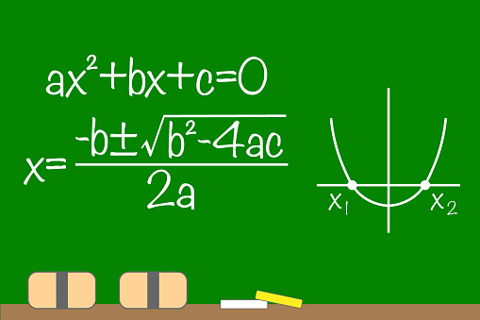
Квадратно уравнение

Slide 23
Квадратно уравнение
Уравнение от втора степен, което има следния вид:
В уравнението a, b, c са коефициенти
Коефициентът a е различен от 0
Всяко квадратно уравнение може да има 0, 1 или 2 реални корена
ax² + bx + c = 0

Slide 24
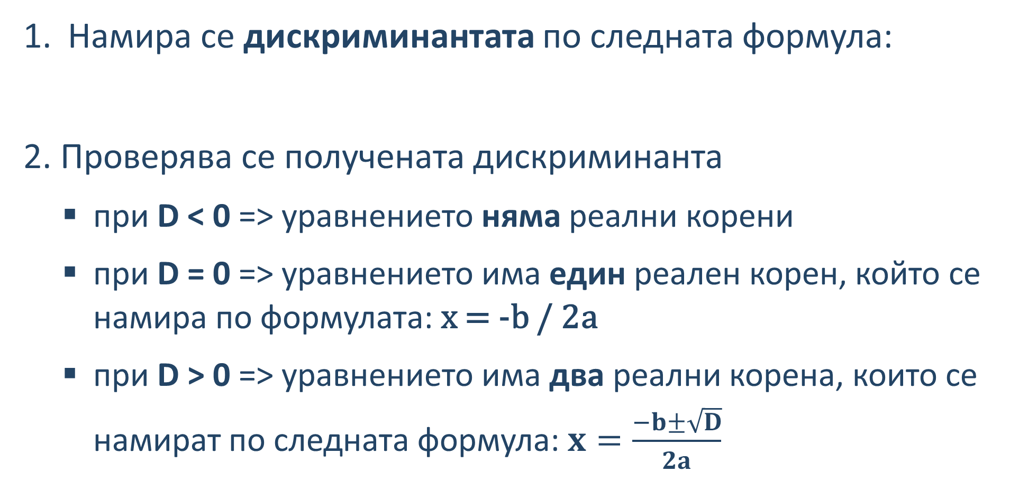
Решаване чрез дискриминанта
Намира се дискриминантата по следната формула:
2. Проверява се получената дискриминанта
при D < 0 => уравнението няма реални корени
при D = 0 => уравнението има един реален корен, който се намира по формулата: x = -b / 2a
при D > 0 => уравнението има два реални корена, които се намират по следната формула: $x=\frac{−b±\sqrt{D}}{2a}$
D = b² – 4ac

Slide 25
Решаване чрез формули на Виет
Ако x₁ и x₂ са корени на квадратното уравнение
ax² + bx + c = 0, където а е различно от 0, то:
Ако x₁x₂ < 0 => корените са с различни знаци
Ако x₁x₂ > 0 => корените са с еднакви знаци
x₁ + x₂ = - b / a
x₁x₂ = c / a

Slide 26

Какво научихме днес?
Бройните системи са начин за записване на числа
Бройните системи са два вида:
Позиционни
Непозиционни
Преобразуване на числа от една бройна система в друга
Координатна система определя положението на точка или геометричен обект в пространството
Решаване на квадратно уравнение чрез дискриминанта или формули на Виет
…
…
…

Slide 27
Въпроси?
Notes:
27

Slide 28













Диамантени партньори

Slide 29

Образователни партньори

Slide 30

Лиценз
Този курс (презентации, примери, демонстрационен код, упражнения, домашни, видео и други активи) представлява защитено авторско съдържание
Нерегламентирано копиране, разпространение или използване е незаконно
© СофтУни – https://softuni.org
© Софтуерен университет – https://softuni.bg
Notes:
30

Slide 31
Обучения в Софтуерен университет (СофтУни)
Софтуерен университет – качествено образование, професия и работа за софтуерни инженери
softuni.bg
Фондация "Софтуерен университет"
softuni.foundation
Софтуерен университет @ Facebook
facebook.com/SoftwareUniversity
Дискусионни форуми на СофтУни
forum.softuni.bg
31
Notes:
31

